Slide 1
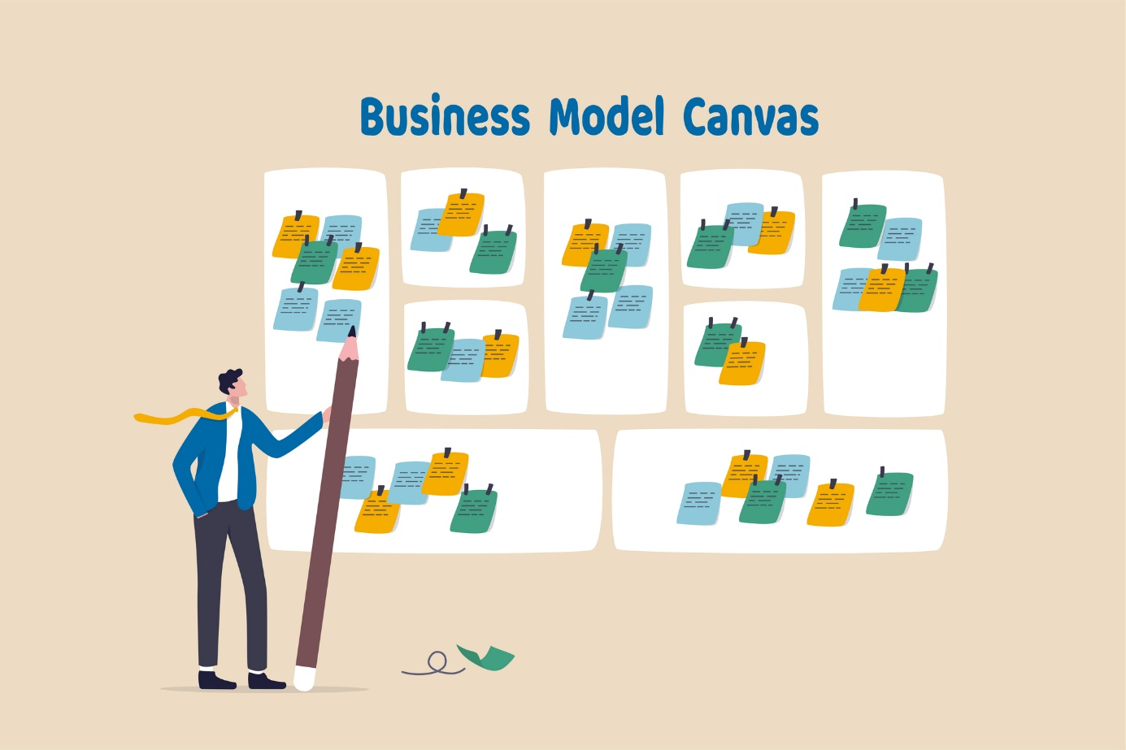
lezione sul business model canvas (bmc)
A cura della professoressa Monica Masoch

Slide 2
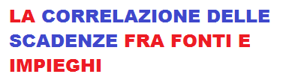
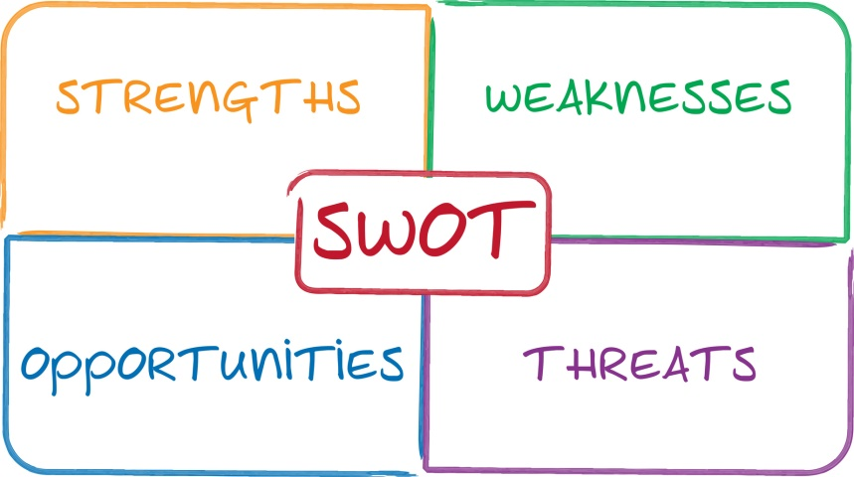
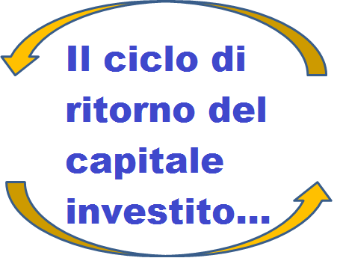
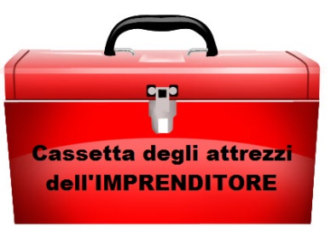
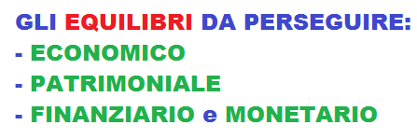
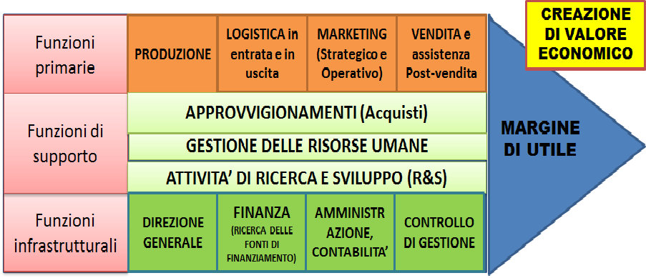

Vincoli e strumenti che già conosci che rappresentano parte della cassetta degli attrezzi del processo di analisi strategica dell’imprenditore e dei responsabili aziendali (e non solo) …

Slide 3
In che modo possiamo dare origine a un modello di business capace di creare valore e di sviluppare un circolo virtuoso che consenta alla nostra impresa di perdurare?
Lo strumento strategico che studieremo nelle prossime lezioni si pone l’obiettivo di rispondere a questa domanda:

Slide 4
MODELLO DI BUSINESS
Il modello di business è il processo logico attraverso il quale un’organizzazione acquisisce, crea e distribuisce valore.
È il modo in cui un'impresa organizza se stessa e la sua offerta con l'obiettivo di creare il massimo valore possibile per i suoi clienti.
È l'insieme delle soluzioni organizzative e strategiche attraverso le quali l’impresa acquisisce un vantaggio competitivo.
Va verificato e innovato in modo sistematico perché la realtà in cui viviamo è dinamica e le situazioni cambiano molto velocemente.

Slide 5
IL BUSINESS MODEL CANVAS proposed by Alexander Osterwalder
Uno strumento straordinario per mappare visualmente il modello di business analizzando i 9 elementi del business delle imprese

Slide 6
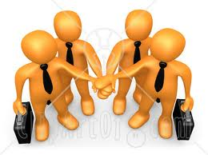




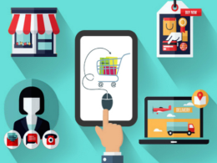
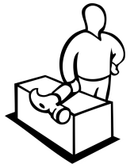
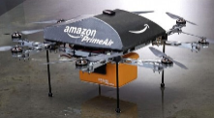

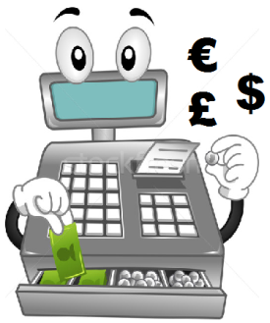
I NOVE ELEMENTI DEL MODELLO DI BUSINESS
Key Partners
Key Activities
Value proposition
Customer Relationships
Customer Segments /
Target
6
2
1
4
Key Resources
Channels
Physical
Intellectual
Human
Financial
8
7
3
Cost structure
Revenue Streams/Flusso di ricavi
9
5

Slide 7
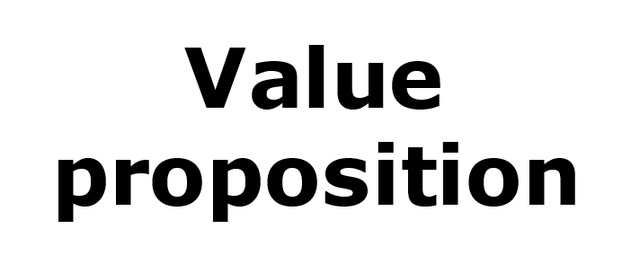



Customer Relationships
Customer Segments /
Target
…
A DESTRA:
QUELLO CHE IL CLIENTE PERCEPISCE/ VEDE/RICEVE/ PAGA
Channels
Revenue/Ricavi

Slide 8
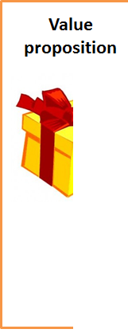

Key Partners
Key Activities
A SINISTRA:
LA NOSTRA «FUCINA» DOVE COSTRUIAMO IL PRODOTTO O L’ESPERIENZA CHE IL CLIENTE DESIDERA
Key Resources
Physical
Intellectual
Human
Financial
Cost structure

Slide 9

IL BUSINESS MODEL CANVAS
Key Partners
Key Activities
Value proposition
Customer Relationships
Customer Segments
Target
…
1
6
4
Key Resources
Channels
Physical
Intellectual
Human
Financial
2
8
7
3
Cost structure
Revenue Streams/ Flusso di ricavi
9
5

Slide 10
CUSTOMER SEGMENTS/TARGET
Dobbiamo individuare il target di riferimento, studiarlo, capirlo …
A chi (persone, organizzazioni ecc.) vogliamo destinare il nostro prodotto/
servizio?
Perché questo target dovrebbe scegliere proprio la mia azienda?
Quali sono i vantaggi che gli procuro?
Quali sono i benefici che gli porto?
Quali sono i problemi che gli risolvo?
… per definire in modo chiaro ed efficace il valore distintivo che vogliamo trasferirgli
B2C ?
B2B?
1
Famiglie?
Sportivi?
Single?
Giovani?
Anziani?
Il punto di partenza del BMC (*)
…?
Più sarà chiaro il target, più sarà facile definire il valore distintivo che vogliamo trasferirgli!!!
Studi di mercato … non solo i clienti ma anche i concorrenti, i fornitori …
Segmentazione
del mercato
BIG DATA…
(*) Ovviamente avendo già una prima idea del prodotto da proporre che bisogna però verificare…

Slide 11

VALUE PROPOSITION
2
Dobbiamo individuare e definire in modo analitico il contenuto dei «pacchetti» di beni e di servizi che creano valore per i nostri clienti
Il Valore che offriamo
VISION
MISSION
MATRICE BCG
I 7 ELEMENTI DEL MARKETING-MIX
Coerenza!!!
CICLO DI VITA DEL PRODOTTO
VALUE PROPOSITION DESIGN

Slide 12
VALUE PROPOSITION
2
Devono essere individuati e definiti in modo analitico:
i problemi che risolviamo
le difficoltà che riduciamo
i bisogni che soddisfiamo
i vantaggi che generiamo
i desideri che appaghiamo
i sogni che concretizziamo
…
Individuare in modo chiaro il contenuto dei «pacchetti» di beni e di servizi che creano valore per i nostri clienti
Il Valore che offriamo
Coerenza!!!

Slide 13
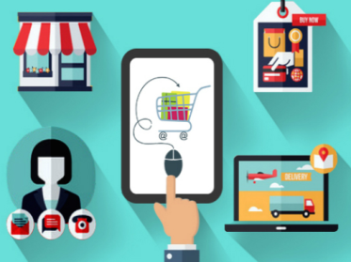
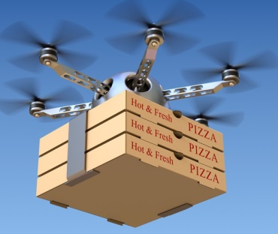
CHANNELS
3
I canali sono i punti di contatto tra l’azienda e i suoi clienti.
Sono luoghi fisici o virtuali attraverso i quali la proposta di valore viene veicolata al mercato finale da quando il cliente inizia ad acquisire una consapevolezza che l’azienda esiste (pubblicità) fino alla vendita, alla post vendita
Hanno questi obiettivi:
Creare consapevolezza nel cliente sul prodotto/servizio e sull’azienda stessa.
Aiutarlo a valutare la (proposte di valore) fatta dall’azienda. value proposition
Offrire il prodotto/servizio.
Permettergli di acquistare/ritirare il prodotto/servizio.
Seguirlo nel post-vendita.
I canali attraverso i quali trasferiamo il valore

Slide 14


CHANNELS
3
I canali possono essere:
diretti, quindi di proprietà dell’azienda, come nel caso dei punti vendita, della forza vendita e della vendita sul web (e-commerce);
indiretti, ossia di proprietà di partner dell’azienda. In questo caso parliamo di negozi dei partner, grossisti e canali web di proprietà dei partner.
I canali attraverso i quali trasferiamo il valore

Slide 15

CHANNELS
3
Cinque fasi fondamentali:
creare consapevolezza nel cliente sul prodotto/servizio e sull’azienda stessa.
Aiutarlo a valutare la value proposition (proposta di valore) dell’azienda.
Offrire il prodotto/servizio.
Permettergli di acquistare il prodotto/ servizio.
Seguirlo nel post-vendita.
I canali attraverso i quali trasferiamo il valore

Slide 16

CUSTOMER
RELATIONSHIPS
4
Definisce i modi in cui l’azienda:
acquisisce nuovi clienti
fidelizza i clienti già acquisiti
aumenta le vendite
Le relazioni che l’azienda crea con i diversi clienti

Slide 17

CUSTOMER
RELATIONSHIPS
4
ESEMPI DI CUSTOMER RELATIONSHIPS
Assistenza personale: la relazione si basa sulla presenza di un addetto ai rapporti con i clienti che diventa il loro supporto nel momento in cui si richiede aiuto. Per esempio, gli addetti personali dedicati ai clienti business delle compagnie telefoniche.
Assistenza personale dedicata: la relazione viene costruita e mantenuta assegnando ai clienti un addetto specifico – come nel caso dei consulenti finanziari. Si tratta di una relazione molto stretta che stimola la fiducia e la serenità del cliente (l’assistente ti chiama per nome…)
Self service: il rapporto con il cliente è garantito tramite una relazione indiretta, nello specifico una struttura che gli consente di avere a disposizione tutti gli strumenti per fare da sé.
Le relazioni che l’azienda crea con i diversi clienti

Slide 18
CUSTOMER
RELATIONSHIPS
4
ESEMPI DI CUSTOMER RELATIONSHIPS
Servizi automatici: è una forma evoluta di self-service diffusa in molti settori. Differisce molto dai modelli di business che prevedono assistenza personale e dedicata, ma si può rivelare comunque efficace. Per esempio, le banche online offrono un profilo personale online con cui il cliente può compiere molte delle azioni che si fanno allo sportello.
Community: la relazione è diretta e favorisce la relazione anche tra i consumatori, creando identità condivisa e riconoscimento in un gruppo (blogger, flagship store).
Co-creazione: la relazione si basa sulla condivisione del processo di creazione del valore. In sostanza, il cliente partecipa attivamente mediante delle scelte che vanno a modificare la proposta di valore dell’azienda. (You design it, we make it)
Le relazioni che l’azienda crea con i diversi clienti

Slide 19

REVENUE STREAMS/
FLUSSI DI RICAVI
5
Descrive i flussi di ricavi che l’azienda ottiene dalla vendita dei prodotti/servizi ai diversi Segmenti di clientela.
Le variabili da tenere in considerazione nella composizione di questo blocco sono (oltre alle quantità vendute):
il prezzo;
la modalità e il tempo di pagamento.
Elementi fondamentali per regolare i flussi finanziari e rendere il modello di business funzionante e l’attività sostenibile.
Il valore che «catturiamo» e il modo in cui lo catturiamo
Ricorda gli EQUILIBRI… e la BREAK-EVEN ANALYSIS…

Slide 20

REVENUE STREAMS/
FLUSSI DI RICAVI
5
Importante distinguere tra prodotti/servizi che prevedono:
il pagamento in un’unica soluzione (alimentari, abbigliamento, libri, elettrodomestici ecc.);
i pagamenti ricorrenti, come gli affitti o gli abbonamenti (canoni delle compagnie telefoniche, affitti o leasing, licenze per i software, quote di iscrizione alle palestre ecc.).
Grocery?
No Grocery?
Obsolescenza programmata…
Il valore che «catturiamo», il modo in cui lo catturiamo, la frequenza con cui lo catturiamo

Slide 21
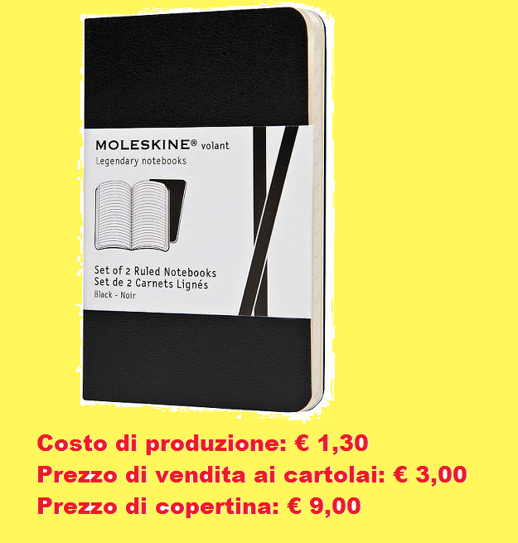
Il margine di contribuzione molto interessante per i rivenditori è stata la principale ragione del successo del prodotto

Slide 22

KEY ACTIVITIES/
ATTIVITà CHIAVE
6
In questo riquadro devono essere descritte le attività strategiche (core business) che devono essere compiute per creare e sostenere la value proposition, raggiungere i clienti, mantenere le relazioni con loro e generare ricavi.
Questo blocco stabilisce quali sono le attività più importanti che la tua azienda deve compiere per far funzionare il suo modello di business
Cosa dobbiamo FARE operativamente per «catturare» valore?
Ricorda core business Benetton…

Slide 23
KEY ACTIVITIES/
ATTIVITà CHIAVE
6
Le attività chiave possono essere di tre tipi.
Produttive. Sono tipiche delle aziende manifatturiere nelle quali è indispensabile continuare a creare, produrre e distribuire i propri prodotti.
Di problem solving. Sono tipiche di quei modelli di business che hanno come value proposition la proposta di servizi. Le aziende di consulenza si collocano all’interno di questo caso.
Di mantenimento e/o sviluppo di piattaforme/reti. È il caso di aziende come Google e Facebook, nelle quali lo sviluppo della piattaforma è fondamentale per il funzionamento del business.
Che cosa dobbiamo FARE operativamente per «catturare» valore?

Slide 24

KEY RESOURCES/
RISORSE CHIAVE
Materiali
Immateriali
Umane
Finanziarie
7
Racchiude gli asset (= fattori produttivi) strategici di cui un’azienda deve disporre per dare vita e sostenere il proprio modello di business
Che cosa ci serve per riuscire a catturare valore?
Beni materiali e
immateriali
Risorse umane
Risorse finanziarie
Aziende labour intensive
Aziende capital intensive

Slide 25
KEY RESOURCES/
RISORSE CHIAVE
Materiali
Immateriali
Umane
Finanziarie
7
Le risorse chiave possono essere:
risorse fisiche: comprendono beni materiali quali reti di punti vendita, impianti, tecnologie, macchinari e tutto quello che fisicamente bisogna avere per produrre o vendere un determinato prodotto/servizio;
risorse intellettuali o immateriali: comprendono il know-how, i brevetti, i marchi, il copyright, i progetti sviluppati, le partnership e il database clienti;
risorse umane: le risorse umane sono fondamentali in ogni modello di business. Facebook, per esempio, non può esistere senza i suoi programmatori, così come Ikea ha bisogno di designer che sviluppino nuove soluzioni;
risorse finanziarie: linee di credito, liquidità che permettano all’azienda di assumere dipendenti importanti o garantirsi approvvigionamenti, o investire in R&S, i quali gli concedano un vantaggio competitivo rispetto ai concorrenti.
Che cosa ci serve per riuscire a catturare valore?
Beni materiali e
immateriali
Risorse umane
Risorse finanziarie
Ricorda la correlazione scadenze fonti/impieghi
e gli equilibri…

Slide 26
KEY PARTNERS/
PARTNER CHIAVE
8
Sono soggetti esterni strategici che permettono all’azienda di realizzare pienamente il modello di business e di aumentare le possibilità di successo nel mercato.
Quando i terzi diventano partner fidelizzati e leali l’azienda avrà maggiori possibilità di realizzare modelli di business vincenti.
Con l’aiuto dei partner l’azienda potrà:
ottimizzare le risorse e le attività;
sviluppare economie di scala;
ridurre i rischi della concorrenza;
competere in un mercato più vasto;
acquisire particolari risorse e attività;
diffondere il brand in maniera più capillare;
scoprire nuovi clienti;
conoscere nuove tecnologie produttive o organizzative;
acquisire un vantaggio competitivo durevole.
Quali sono i fornitori e i partner necessari per far funzionare il nostro modello di business?
Le 5 leve competitive di Porter
L’azienda è un sistema che agisce in un ecosistema più grande. Non è possibile pensare a essa come a qualcosa di autosufficiente

Slide 27
KEY PARTNERS/
PARTNER CHIAVE
8
Le partnership possono essere di tre tipi.
Alleanze strategiche tra aziende non-concorrenti: è il caso dei fornitori o delle aziende che si collocano all’interno di un’unica catena produttiva (integrazione verticale)
Alleanze strategiche tra concorrenti: è il caso di aziende che si mettono in rete per fornire al cliente un valore simile all’interno dei vari punti di contatto.
Joint venture: un accordo di collaborazione tra due o più imprese potrebbe essere un’ottima soluzione per sviluppare nuovi business.
Quali sono i fornitori e i partner necessari per far funzionare il nostro modello di business?
L’azienda è un sistema che agisce in un ecosistema più grande.
Non è possibile pensare a essa come a qualcosa di autosufficiente.

Slide 28
COST STRUCTURE/
STRUTTURA DEI COSTI
9
Per alcuni tipi di attività, mantenere bassi i costi diventa assolutamente centrale per riuscire a fornire il proprio valore. Per esempio Ryanair, che offre voli “senza fronzoli” per consentire alla compagnia di mantenere prezzi competitivi.
Si parla in questo caso di modelli di business guidati dai costi
Per queste aziende ogni costo diminuito rappresenta un’opportunità in più per rispettare la proposta di valore.
Quali costi dovrà sostenere l’azienda per rendere funzionante il proprio modello di business?
Strategia di massa
Nel processo di mappatura del Business Model Canvas, la struttura dei costi viene lasciata come ultimo elemento. Questo perché essa deriva quasi direttamente dalla struttura dei blocchi relativi alle attività chiave, ai partner chiave e alle risorse chiave.

Slide 29
COST STRUCTURE/
STRUTTURA DEI COSTI
9
Per altre aziende che puntano a mercati più sofisticati ed esigenti, invece, minimizzare i costi non è altrettanto fondamentale perché la loro value proposition si basa sul valore creato in termini di status, servizio, innovazione, qualità ecc. Ne sono un esempio marchi come Apple, Ferrari, Prada, ma anche Giovanni Rana, Highclass e Eataly.
Queste aziende adottano modelli di business guidati dal valore
Ovviamente per tutti i modelli di business è importante ottimizzare, evitare sprechi e inefficienze e porre attenzione ai costi, ma per alcune aziende ancor più importante potrebbe essere utilizzare materie prime pregiate e costose che abbiano una lavorazione esclusiva, oppure veicolare un valore percepito dal cliente molto alto. Un esempio sono i grandi brand legati al mondo della moda.
Quali costi dovrà sostenere l’azienda per rendere funzionante il proprio modello di business?
Strategia di nicchia

Slide 30
COST STRUCTURE/
STRUTTURA DEI COSTI
9
Il modello di business può presentare
costi fissi: in questo modello di business i costi rimangono invariati al variare del volume dei beni/servizi prodotti (affitti, stipendi, ammortamento degli impianti di produzione);
costi variabili: i costi variano a seconda dei volumi di beni e servizi prodotti (materie prime);
economie di scala: i costi si abbassano nel momento in cui un’azienda si espande; è il caso di grandi marchi che hanno agevolazioni di prezzo molto più elevate rispetto ai piccoli produttori.
Quali costi dovrà sostenere l’azienda per rendere funzionante il proprio modello di business?
Nel processo di mappatura del Business Model Canvas la struttura dei costi viene lasciata come ultimo elemento. Questo perché essa deriva quasi direttamente dalla struttura dei blocchi relativi alle attività chiave, ai partner chiave e alle risorse chiave.

Slide 31

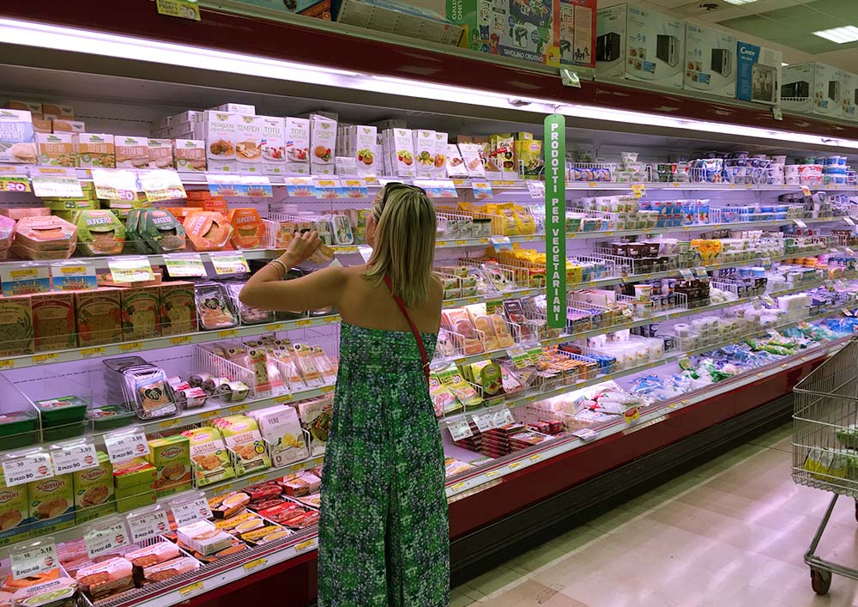

BMC Giovanni Rana – Customer segments
GDO
Negozi al dettaglio
Conquistare spazi nel banco frigo
Prodotti con marchio Rana
Prodotti private label/ marchi delle catene commerciali

Slide 32
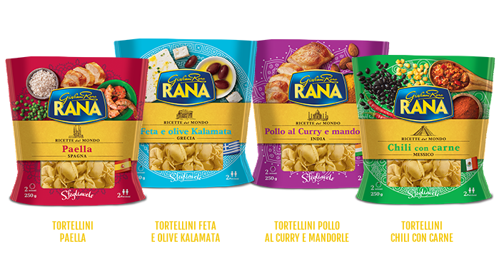
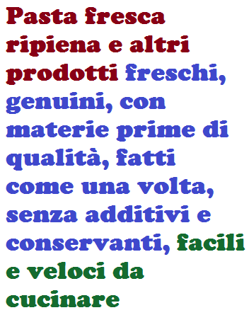
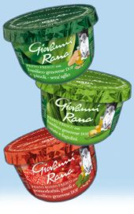
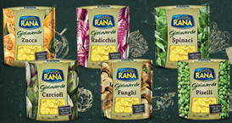
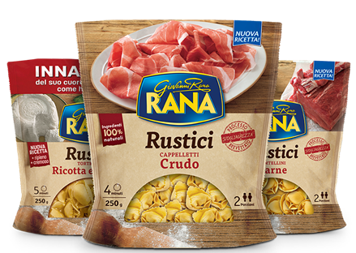
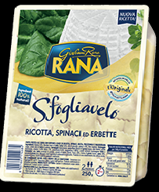
BMC Giovanni Rana – Value Proposition

Slide 33

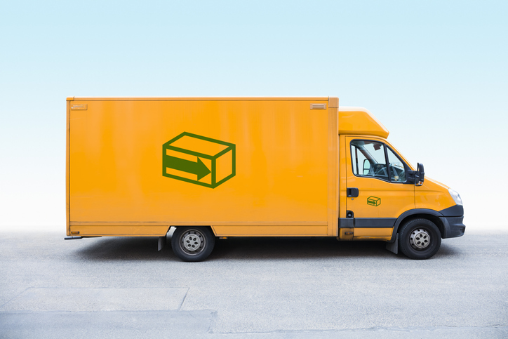
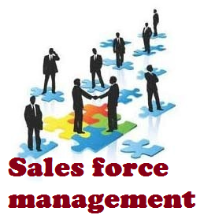
BMC Giovanni Rana – Channels
Supermercati
Negozi
Punti vendita in genere

Slide 34
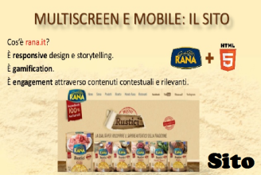
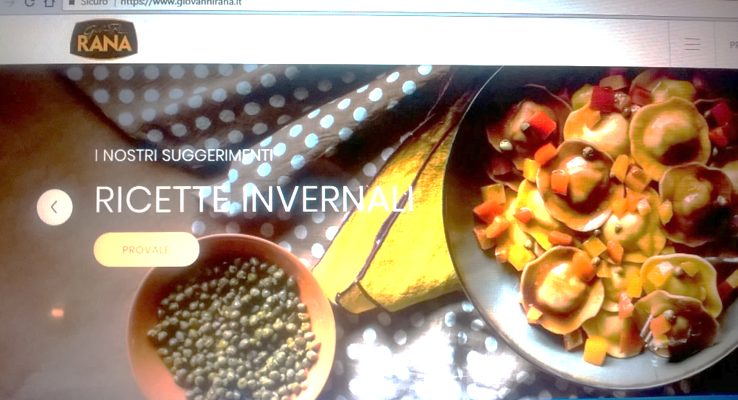
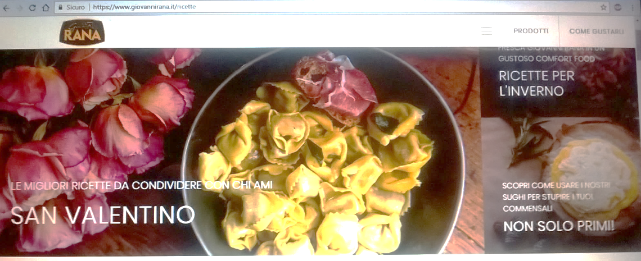
BMC Giovanni Rana – Customer Relationships
Giovanni Rana nei suoi messaggi promozionali «ci mette la faccia»

Slide 35

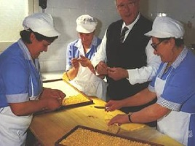
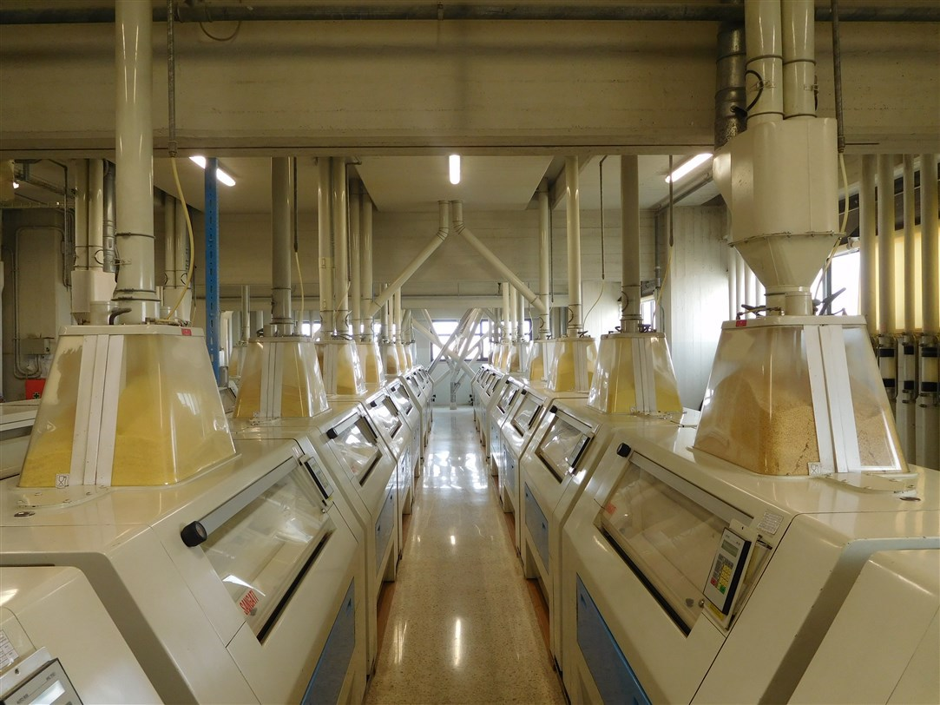

BMC Giovanni Rana – Key Activities
Attività per affermare e sostenere il marchio di fabbrica e i marchi di prodotto
R&S di nuove ricette e nuovi gusti
Attività di produzione
Attività commerciale

Slide 36
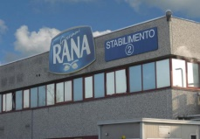


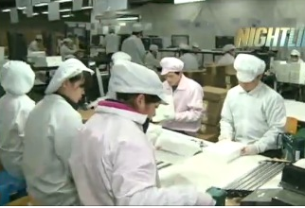


BMC Giovanni Rana – Key Resources

Slide 37
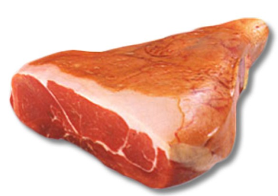
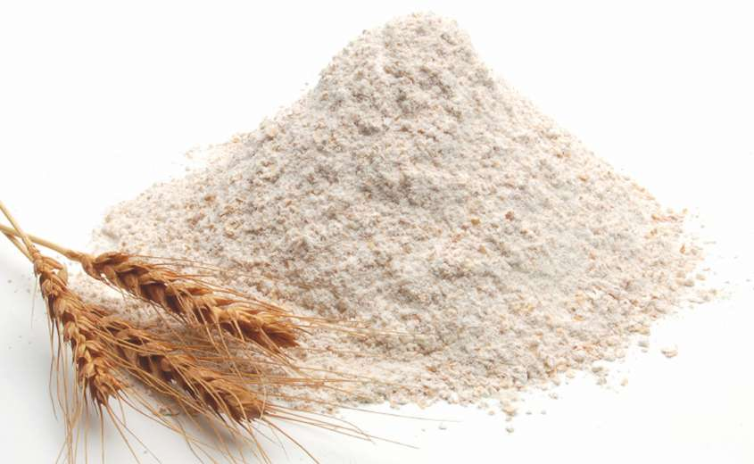

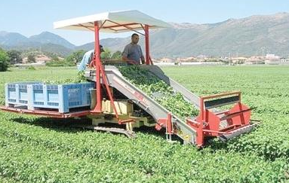
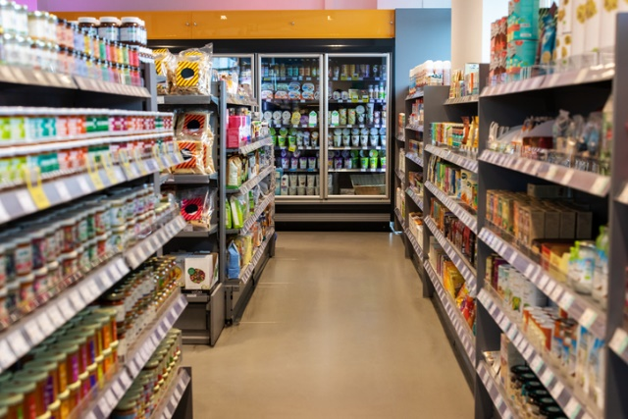
BMC Giovanni Rana – Key Partners
Fornitori di materie prime di qualità
… filiera produttiva
Fornitori del packaging
Pubblicitari (?)
La grande distribuzione:
Esselunga
Coop
Carrefour
Lidl
Auchan
GDO
Penny Market

Slide 38
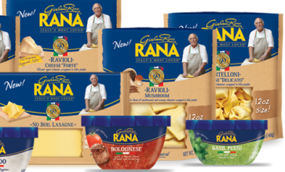






BMC Giovanni Rana
La grande distribuzione:
Esselunga
Coop
Carrefour
Lidl
Auchan
GDO
Penny Market
Fornitori di materie prime di qualità
… filiera produttiva
GDO
Negozi al dettaglio
Conquistare spazi nel banco frigo
Fornitori del packaging
Pubblicitari
Costi materie prime
Costi di produzione (energia, personale, ammortamenti, R&S, packaging ecc.)
Costi area marketing (pubblicità, gestione sito, personale vendite ecc.) e distribuzione
Ricavi ottenuti dalla vendita dei prodotti
marchi Rana
marchi commerciali

Slide 39
E ora prova a ricordare la struttura del modello…

